Slide 1
不懂就问

Slide 2
习惯形成性格，
性格决定命运。

Slide 3
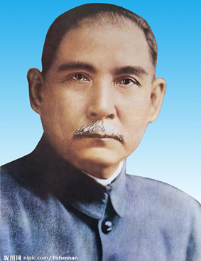
1、孙中山被称为“_______之父”。
2、孙中山先生是我国伟大的“_______先行者”。
现代中国
革命
PPT模板下载：www.1ppt.com/moban/ 行业PPT模板：www.1ppt.com/hangye/
节日PPT模板：www.1ppt.com/jieri/ PPT素材下载：www.1ppt.com/sucai/
PPT背景图片：www.1ppt.com/beijing/ PPT图表下载：www.1ppt.com/tubiao/
优秀PPT下载：www.1ppt.com/xiazai/ PPT教程： www.1ppt.com/powerpoint/
Word教程： www.1ppt.com/word/ Excel教程：www.1ppt.com/excel/
资料下载：www.1ppt.com/ziliao/ PPT课件下载：www.1ppt.com/kejian/
范文下载：www.1ppt.com/fanwen/ 试卷下载：www.1ppt.com/shiti/
教案下载：www.1ppt.com/jiaoan/
孙中山

Slide 4
词语乐园
意思 教室 戒尺
道理 养成 良好
孙中山 私塾 段落 讲解
照例 糊里糊涂
摇头晃脑 吓呆 顿时 鸦雀无声 习惯

Slide 5
S____
l______
q_____
j _____
孙 良 雀 解

Slide 6
思 例 吓 呆
思考思念思想
照例
举例
例子
惊吓
吓唬
目瞪口呆
呆若木鸡
呆头呆脑
呆板

Slide 7
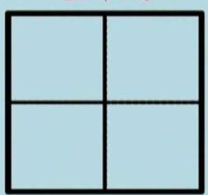
良
粮 浪 娘 狼

Slide 8
教
室
养

Slide 9
孙中山小的时候在私塾读书。那时候上课，只是先生念，学生跟着读，然后把读的段落背诵下来。至于书里的意思，先生从来不讲解。

Slide 10
孙中山小的时候在私塾读书。那时候上课，只是先生念，学生跟着读，然后把读的段落背诵下来。至于书里的意思，先生从来不讲解。

Slide 11
孙中山小的时候在私塾读书。那时候上课，只是先生念，学生跟着读，然后把读的段落背诵下来。至于书里的意思，先生从来不讲解。
念
跟着读
背诵下来

Slide 12
孙中山小的时候在私塾读书。那时候上课，只是先生念，学生跟着读，然后把读的段落背诵下来。至于书里的意思，先生从来不讲解。
只是
从来

Slide 13
先生，您刚才让我背的这段书是什么意思？您能讲讲吗？

Slide 14
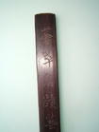
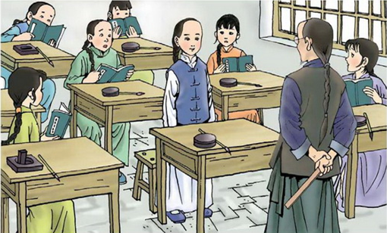
私塾
先生
戒尺

Slide 15
一天，孙中山照例流利地背出了前一天学的功课。先生在他的书上又圈了一段，他读了几遍，很快又背下来了。
流利

Slide 16
照例
照旧
按照惯例，和以前一样。

Slide 17
但是，书里说的是什么意思，他一点也不懂。

Slide 18
这一问，把正在摇头晃脑高声念书的同学们吓呆了，教室里顿时鸦雀无声。
吓呆了

Slide 19
这一问，把正在摇头晃脑高声念书的同学们吓呆了，教室里顿时鸦雀无声。
~~~~~~~~~~~~~~~

Slide 20
孙中山想，这样糊里糊涂地背，有什么用呢？
糊里糊涂

Slide 21
鸦雀无声
形容非常安静。

Slide 22
这一问，把正在摇头晃脑高声念书的同学们吓呆了，教室里顿时鸦雀无声。
~~~~~~~
~~~~~~~~~~~~~~~

Slide 23
先生拿着戒尺，走到孙中山跟前，厉声问道：“你会背了？”
“会背了。”孙中山说着，就把那段书一字不错地背了出来。
先生收起戒尺，摆摆手让孙中山坐下，说：“书中的道理，你们长大了自然会知道的。不过，学问，学问，不懂就问。现在你们既然想听，我就讲讲吧。”
先生讲得很仔细，大家听得很认真。从此，孙中山一有不懂得事情，就主动地问，养成了良好的学习习惯。

Slide 24
先生拿着戒尺，走到孙中山跟前，厉声问道：“你会背了？”
拿着戒尺
厉声

Slide 25
先生收起戒尺，摆摆手让孙中山坐下，（ 地）说：“书中的道理，你们长大了自然会知道的。不过，学问，学问，不懂就问。现在你们既然想听，我就讲讲吧。”
收起戒尺
摆摆手
温和

Slide 26
“会背了。”孙中山说着，就把那段书一字不错地背了出来。
一字不错

Slide 27
先生讲得很仔细，大家听得很认真。从此，孙中山一有不懂的事情，就主动地问，养成了良好的学习习惯。

Slide 28
先生讲得很仔细，大家听得很认真。从此，孙中山一有不懂的事情，就主动地问，养成了良好的学习习惯。

Slide 29
学贵有疑
不懂就问

Slide 30
学问，学问，不懂就问。
敏而好学，不耻下问。——《论语》
不学不成，不问不知。——王充

Slide 31

好词积累
一（ ）不（ ）
糊里糊涂
摇头晃脑
鸦雀无声
一字不错
一动不动 一成不变
一文不值 一毛不拔
一丝不挂 一窍不通
一丝不苟
一尘不染
一病不起

